Slide 1
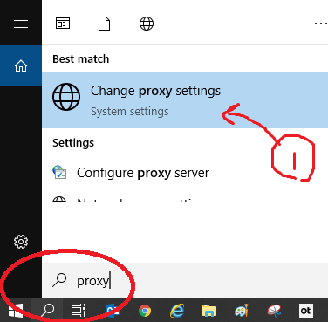
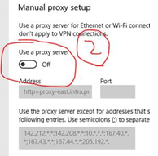
Amélioration de l'expérience de connexion
Improving connection experience
Afin de minimiser les problèmes de connexion sur WebEx ou Zoom, vous pourriez essayer les étapes suivantes:
Se déconnecter du VPN
Cliquez sur menu Windows et tapez le mot Proxy
Sélectionnez l’option Modifier les paramètres Proxy
Défilez jusqu’au bas de la section identifiée Réglage de proxy manuel
Désactivez l’Utilisation du serveur proxy
To minimize WebEx or Zoom connection issues, you may want to try the following.
Disconnect from VPN
Hit the windows key and type in the word Proxy
Select the option Change Proxy Settings
Scroll to the bottom to the section marked Manual Proxy Setup
Turn off Use a Proxy Server
Observez toujours le Code de valeurs et d'éthique du secteur public
Always observe the Values and Ethics Code for the Public Sector

Slide 2
Etiquette e-Rencontres
e-Meetings Etiquette
Les gens ont le contrôle de leurs webcams
Soyez conscient de votre environnement
Mauvaise connexion? éteignez votre webcam
N’oubliez pas de :
Vous mettre en sourdine, cela évite les bruits de fond
Soyez attentif à la réunion
Si vous voulez parler?
Utilisez la fonction « Raise Hand »
n’oubliez pas de réactiver le son
Commencer à parler
Ça se vois quand tu es présent
People control the webcam
Consider your surroundings
Connection bad? turnoff your webcam
Remember to
Keep yourself muted, this way any background noise is minimized
Be attentive
It shows you are present
Want to talk?
"Raise your Hand"
Unmute yourself
Just start talking
Observez toujours le Code de valeurs et d'éthique du secteur public
Always observe the Values and Ethics Code for the Public Sector

Slide 3
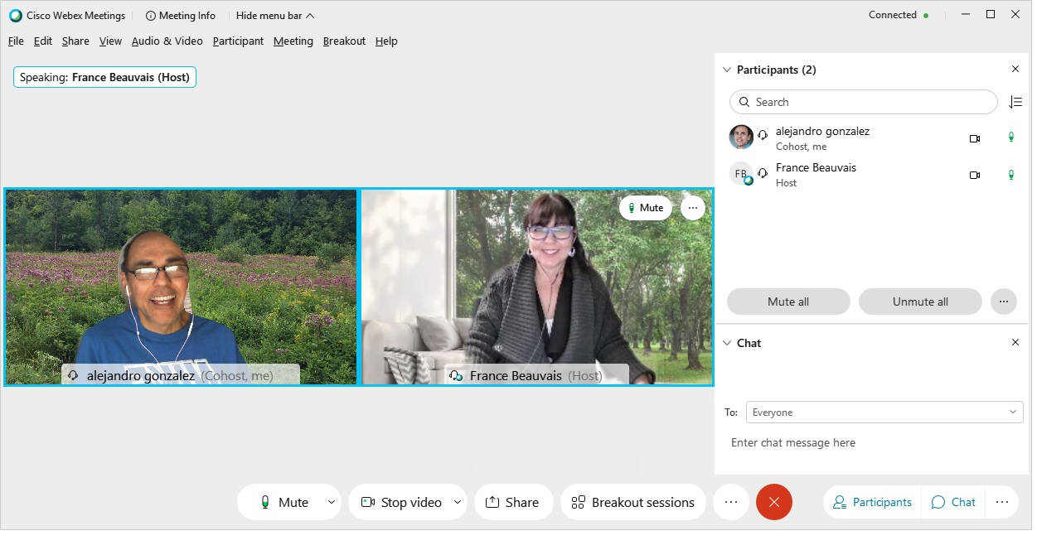
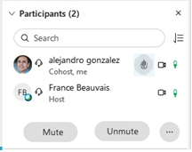
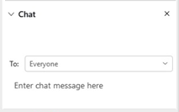
Utilisation du WebEx - Les bases
Using WebEx – The Basics
Passer la souris pour lever la main
Mouse over to Raise Hand

Slide 4
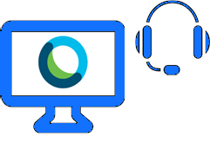
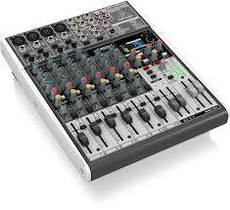
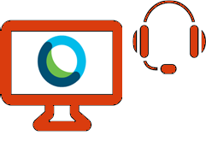
Grandes réunion avec interprétation et salles de sous-commission
Large meetings with Interpretation and Breakout rooms
Français
English
Bilingual / Bilingue
Bilingual / Bilingue
Audio d'ordinateur recommandé
Présentateurs / Presenters
Hosts
Traducteurs / Translators
Participants
Computer audio recommended
Notes:
For this schema/scenario, it is needed:
1 Zoom account, with YouTube Live streaming
3 WebEx accounts (1 for French, 1 for English, and 1 Bilingual/Original Audio)
With this design:
Participants who need to listen via an interpreter will do so connecting to their computer audio
Breakout rooms will occur in the language of their choice
It is the simplest design for the participants

